Slide 1
ЛЕКСИКА (ЛЕКСИКОЛОГИЯ)
ПОВТОРЕНИЕ
ПОДГОТОВКА К ТЕСТИРОВАНИЮ

Slide 2
«Волшебная сила»
Сказка о волшебной силе синонимов в речи

Slide 3
- Пройди тяжелый путь, помоги Ивану-царевичу!

Slide 4
Помоги мне подобрать синонимы!
Не пройти тебе через болото!!
Помогу тебе, если справишься с заданием!
Пропущу, если подберешь синонимы!
Я тебя съем!
Помогите!
За Василисой пришел?
Плати выкуп!

Slide 5
Помогу тебе, если справишься с заданием!
Пропущу, если подберешь синонимы!

Slide 6
Я тебя съем!
Помоги мне подобрать синонимы!

Slide 7
За Василисой пришел?
Плати выкуп!
Не пройти тебе через болото!!

Slide 8
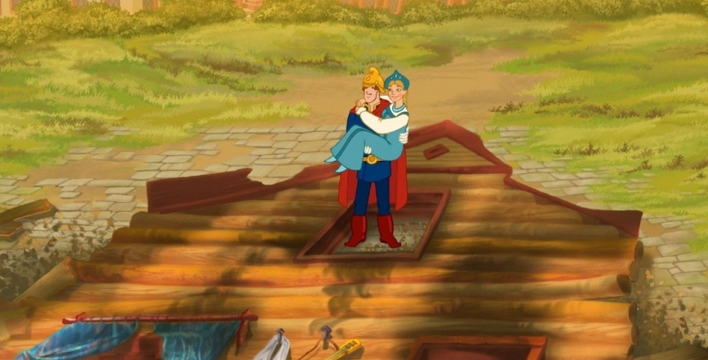
Спасибо, друзья!

Slide 9
Лексические понятия
Многозначные слова | Омонимы | Синонимы | Антонимы
Распределите слова по столбикам:
Веселый- грустный, лошадь-конь, богатый, ключ, рукав, тяжелый - трудный, кран, хвалить-корить, голод-аппетит, окончание, свет-тьма, заветный, бор, румяный - поджаристый, поля, тогда - теперь, созерцать, хорошо-плохо, золотой, друг-приятель, неправда-ложь, жара-сушь, воображение-фантазия, вспыхнуть-погаснуть, зной-стужа, рысь, серебряный.

Slide 10
СПАСИБО ЗА ВНИМАНИЕ!

